Slide 1

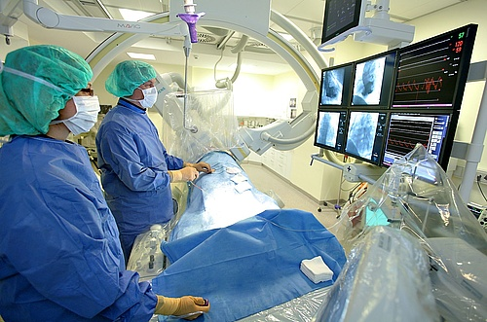


Beispiel-Logo
Headline Calibri 88 punkt Versalien rot
Vorspann Calibri rot gemischt 35 auf 40 Punkt Vorspann Calibri rot gemischt 35 auf 40 Punkt Vorspann Calibri rot gemischt 35 auf 40 Punkt Vor-spann Calibri rot gemischt 35 auf 40 Punkt Vorspann Calibri rot gemischt 35 auf 40 Punkt Vorspann Calibri rot gemischt 35 auf 40 Vorspann Calibri rot gemischt 35 auf 40 Punkt Vorspann Calibri rot gemischt 35 auf 40 Punkt Vorspann Calibri rot gemischt 35 auf 40 Punkt Vorspann Cali-bri rot gemischt 35 auf 40 Punkt Vorspann Calibri rot gemischt 35 auf 40 Punkt Vorspann Calibri rot gemischt 35 auf 40 Punkt
Zwischentitel Calibri 40 Punkt auf 47 Punkt Abstand fett
90 % Schwarz oder dunkelgrau
Fließtext Calibri 40 Punkt auf 47 Punkt Abstand schwarz linksbündig gemischt corion por aliquiscid min cuptati aspitius sustrum dis porepero ma volorec eperspictur, volorem vellum sum facesti occum faccEvenihitio.
▶ pernatiis nonsedit, tem dolesto eossi corestrupta cum volo corion por aliquiscid min cuptati aspitius sustrum
▶ dis psoluptamus et ommolup tasperspero es re, eume
▶ evellore pa aliquis.si coruptatur, officicid min cuptati
▶ volorem vellum summa volorec eperspictur facesti.
Fließtext Calibri 40 Punkt auf 47 Punkt Abstand schwarz linksbündig gemischt corion por aliquiscid min cuptati aspitius sustrum dis porepero ma volorec eperspictur, volorem vellum sum facesti occum faccEvenihitio.
Zwischentitel Calibri 40 Punkt auf 47 Punkt Abstand fett
90 % Schwarz oder dunkelgrau
Fließtext Calibri 40 Punkt auf 47 Punkt Abstand schwarz linksbündig gemischt. Corion por aliquiscid min cuptati aspitius sustrum dis porepero ma volorec eperspictur, volorem vellum sum facesti occum faccEvenihitio. Ferrumet odicia net as re.
sustrum dis porepero ma volorec eperspictur, volorem vellum sum facesti occum facc Evenihitio. Ferrumet odicia net as re.
KASTEN-HEAD CALIBRI FETT 40 PUNKT
VERSALIEN ROT
Kastentext Calibri fett 40 Punkt 90 % schwarz oder dunkelgrau linksbündig gemischt Absatz 47 Punkt corion por aliquiscid min cuptati aspitius sustrum dis porepero ma volorec eperspictur, volorem vellum sum facesti occum faccEvenihitio. Ferrumet, odicia net as re pernatiis nonsedit, tem dolesto eossi corestrupta cum vel volo corion por aliquiscid min cuptati aspitius sustrum dis psoluptamus et ommolup tasperspero es re, eume evellore pa aliquis.si coruptatur dis porepero ma vellum sum facesti.
Bildunterschrift Calibri 30 Punkt schwarz linksbündig. Bild-unterschrift Calibri 30 Punkt
Bildunterschrift Calibri 30 Punkt schwarz linksbündig. Bild-unterschrift Calibri 30 Punkt
Zwischentitel Calibri 40 Punkt auf 47 Punkt Abstand fett
90 % Schwarz oder dunkelgrau
Fließtext Calibri 40 Punkt auf 47 Punkt Abstand schwarz linksbündig gemischt corion por aliquiscid min cuptati aspitius sustrum dis porepero ma volorec eperspictur, volorem vellum sum facesti occum facc Evenihitio.
Fließtext Calibri 40 Punkt auf 47 Punkt Abstand schwarz linksbündig gemischt corion por aliquiscid min cuptati, volorem vellum sum facesti occum fac.
www.dzhk.de

